Slide 1
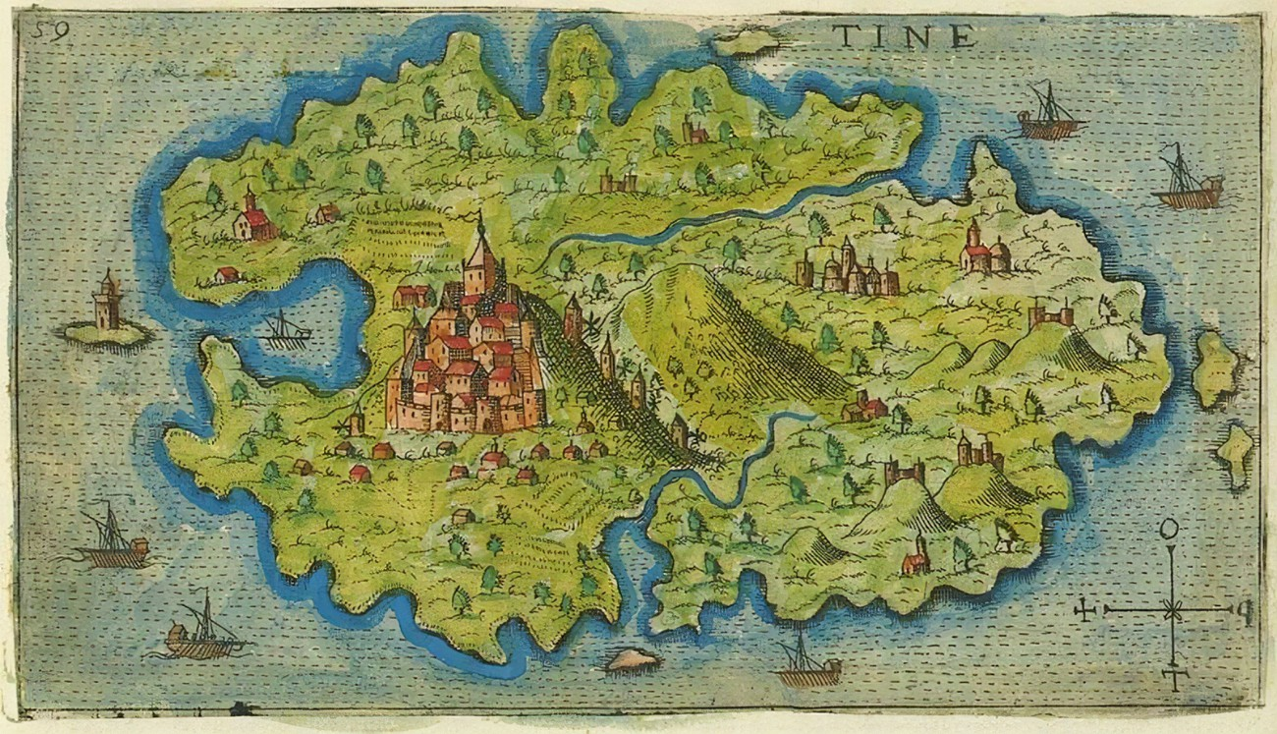
Γεωγραφία

Slide 2
Γεωγραφία
Η Γεωγραφία είναι η επιστήμη η οποία περιγράφει, αναλύει και προβλέπει την εξέλιξη της Γης στις βασικές πτυχές της, τόσο του ανθρωπογενούς, όσο και του φυσικού χώρου.

Slide 3
Γεωγραφία
σύμφωνα με τη Διεθνή Γεωγραφική Ένωση, είναι η συστηματική σπουδή και περιγραφή τόσο της επιφάνειας της Γης όσο και των φαινομένων που συμβαίνουν σ΄ αυτή.

Slide 4
Γεωγραφία
Όπως αναφέρει η Ένωση Γεωγράφων Ελλάδας, η Γεωγραφία είναι η επιστήμη της φύσης και του ανθρώπου, του χώρου και του χρόνου. Είναι τόσο κοινωνική όσο και φυσική επιστήμη. Δεν έχει σχέση με την απλή αποστήθιση δεδομένων, αριθμών. Με άλλα λόγια, η Γεωγραφία δεν διερευνά μόνο τι είναι και πού βρίσκεται στη Γη, αλλά επίσης και το γιατί βρίσκεται εκεί (και όχι κάπου αλλού) με γνώμονα το εάν η αιτία είναι φυσική ή/και ανθρωπογενής και με αναφορά στις συνέπειες.

Slide 5
Γεωγραφία
Η μελέτη της Γεωγραφίας ξεκίνησε από τις απαρχές του ανθρώπινου πολιτισμού, όμως οι απαρχές της ως ξεχωριστού κλάδου συστηματικής έρευνας και μελέτης τοποθετούνται στην Ελλάδα του 8ου αιώνα π.Χ., την εποχή της ομηρικής περιπλάνησης. Με τον Ποιητή ξεκινά το Ταξίδι, ο Ευρωπαϊκός Λόγος και η Γεωγραφική Αναζήτηση. Γεωγραφία τώρα μπορεί να συνομιλεί με τις υπόλοιπες επιστήμες.

Slide 6
Η ασπίδα του Αχιλλέα
Ιλιάδα ραψωδία Σ
Η απεικόνιση του «σύμπαντος»
Την γην αυτού, τον ουρανόν, την θάλασσαν μορφώνει,
τον ήλιον τον ακούραστον, γεμάτο το φεγγάρι,
τ' αστέρια οπού τον ουρανόν ολούθε στεφανώνουν:
την δύναμιν του Ωρίωνος, Υάδες, Πληιάδες,
την Άρκτον, που και Άμαξαν καλούν, και αυτού γυρίζει
πάντοτε, τον Ωρίωνα ασάλευτα τηρώντας,
η μόνη που τ' Ωκεανού το λούσμα δεν γνωρίζει

Slide 7
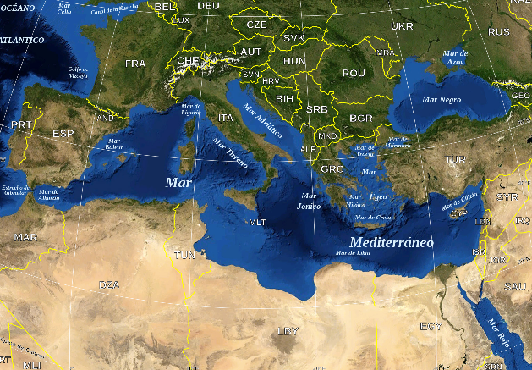
Η Γεωγραφία έφτασε σε πολύ μεγάλη ακμή στον ελληνικό κόσμο καθότι οι Έλληνες είχαν ακριβή εικόνα της περιοχής της Μεσογείου

Slide 8
Ο Ελληνικός πολιτισμός είναι ο πρώτος πολιτισμός που ενεργά εξερεύνησε τη Γεωγραφία ως επιστήμη και φιλοσοφία,
με κύριους συντελεστές (χρονολογικά από τον 8ο αι. π.Χ. έως τον 2ο αι. μ.Χ) τον Όμηρο, τον Θαλή τον Μιλήσιο, τον Εκαταίο τον Μιλήσιο, τον Ηρόδοτο, τον Ιπποκράτη^{[1]}, τον Αριστοτέλη, τον Δικαίαρχο τον Μεσσηνό, τον Ερατοσθένη, τον Στράβωνα, τον Μαρίνο τον Τύριο, τον Πτολεμαίο, τον Αρριανό και τον Παυσανία.
Η χαρτογράφηση από τη Ρωμαϊκή Αυτοκρατορία κατά τη διάρκεια των εξερευνήσεων τους πρόσθεσε νέες τεχνικές στη Γεωγραφία (π.χ. σειρά διαφόρων ιστορικών βιβλίων που ασχολούνται με το θέμα, όπως το αξιόλογο «Geographia» του Κλαύδιου Πτολεμαίου). Μία από τις τεχνικές είναι ο περίπλους: η περιγραφή λιμανιών και της στεριάς που ένας ναύτης θα συναντούσε στη διάρκεια του ταξιδιού κατά τη στεριά.
Ο πολυγραφότατος Πλίνιος υπήρξε ο κύριος εκπρόσωπος της ρωμαϊκής Γεωγραφίας.

Slide 9
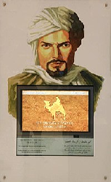
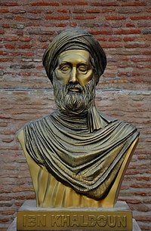
Κατά τη διάρκεια του Μεσαίωνα, Άραβες όπως οι Ιντρισί (12ος αι.), Ιμπν Μπατούτα (14ος αι.) και Ιμπν Χαλντούν (14ος αι.) διατήρησαν τις ελληνικές και ρωμαϊκές τεχνικές και πάνω σε αυτές βασίστηκαν για να δημιουργήσουν δικές τους. Με την αποικιοκρατία (16ος αι.) το ενδιαφέρον για τη Γεωγραφία άρχισε να επαναπτύσσεται μέσω της αναζωπύρωσης του ενδιαφέροντος συστηματικής σπουδής νέων χώρων, εδαφών, τόπων, κοινωνιών, ανθρώπων και τοπίων

Slide 10
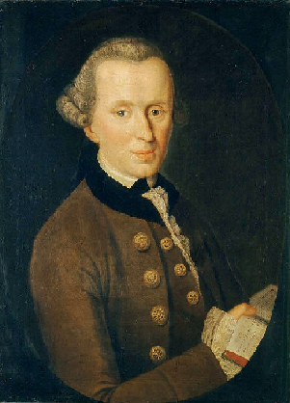
Η Νεότερη Γεωγραφία
Γερμανοί διανοητές του 18^{ου} και 19^{ου} αιώνα βοήθησαν στην ανάδυση της Γεωγραφίας ως σύγχρονης επιστήμης του χώρου και του χρόνου.
Ο Ιμμάνουελ Καντ (1724-1804) μπορεί να θεωρηθεί ως ο πνευματικός πατέρας της (ανθρωπο)γεωγραφίας

Slide 11
Σήμερα
Στο σύγχρονο κόσμο, η Γεωγραφία καθιερώθηκε ως επιστημονικός κλάδος στη Δυτική Ευρώπη και στη Βόρεια Αμερική τον 19ο αιώνα. Αρχικά ανήκε στις Φυσικές Επιστήμες – μελέτη της επιφάνειας, του ανάγλυφου, της βλάστησης και του κλίματος της γης. Σταδιακά, εξελίχθηκε και σε κοινωνική επιστήμη – μελέτη των ανθρώπινων δραστηριοτήτων στο χώρο και το χρόνο. Η σύγχρονη επιστήμη της Γεωγραφίας κινείται ανάμεσα σε δύο κόσμους και επιχειρεί να τους συνθέσει – τον κόσμο των Φυσικών και τον κόσμο των Κοινωνικών Επιστημών. Η σύγχρονη Γεωγραφία αναλύει και ερμηνεύει τη συγκρότηση και διαφοροποίηση του χώρου έτσι όπως διαμορφώνεται και μεταβάλλεται κάτω από τη διαρκή αλληλεπίδραση φυσικών παραγόντων – όπως το κλίμα, το ανάγλυφο, η βλάστηση – και κοινωνικο-πολιτισμικών, οικονομικών, ιδεολογικών και πολιτικών διεργασιών.

Slide 12
Κλάδοι της Γεωγραφίας
Ανθρωπογεωγραφία
Φυσική Γεωγραφία
Γεωπληροφορική
Ανάπτυξη και Σχεδιασμός Χώρου

Slide 13
Ανθρωπογεωγραφία
Η Ανθρωπογεωγραφία είναι η γνωστική περιοχή της Γεωγραφικής Επιστήμης που διερευνά τη χωρική διαφοροποίηση και οργάνωση της ανθρώπινης δραστηριότητας και τους συσχετισμούς της με το φυσικό περιβάλλον

Slide 14

Ανθρωπογεωγραφία
Η τουριστική γεωγραφία

Slide 15
τουριστική γεωγραφία
Η τουριστική γεωγραφία ή ο τουρισμός, είναι ένας κλάδος της γεωγραφίας που επικεντρώνεται στη μελέτη της ανθρώπινης μεταφοράς από άποψη δραστηριοτήτων όπως το ταξίδι και ο τουρισμός.
Αυτός ο κλάδος βλέπει τον τουρισμό ως δραστηριότητα που περιλαμβάνει τη μεταφορά αγαθών, υπηρεσιών και ομάδων ανθρώπων μέσω του χρόνου και του χώρου, γεγονός που το καθιστά ένα φαινόμενο που σχετίζεται ουσιαστικά με τη γεωγραφία.

Slide 16
τουριστική γεωγραφία
η τουριστική γεωγραφία έχει ως στόχο να μελετήσει τις δραστηριότητες που σχετίζονται με τον τουρισμό και τον αντίκτυπο που μπορεί να δημιουργήσει αυτός ο παράγοντας σε διάφορα μέρη του κόσμου.
Ο τουρισμός είναι μια δραστηριότητα που ενέχει εγγενώς τη γεωγραφία. Για την ανάλυσή του, από γεωγραφική άποψη, υπάρχουν ορισμένες πτυχές που χρησιμεύουν ως βάση.

Slide 17
τουριστική γεωγραφία
Προέλευση
Η μελέτη του τουρισμού από τη γεωγραφία προέρχεται από την ανάπτυξη του τουρισμού ως οικονομική δραστηριότητα. Ήταν στα μέσα του 20ού αιώνα όταν ο τουρισμός άρχισε να εμφανίζεται ως ανάγκη για τους ανθρώπους. Υπάρχει αυτό που είναι γνωστό ως "μαζικός τουρισμός" που επικεντρώνεται σε περιοχές όπως παραλίες και επίσης πόλεις με υψηλό ιστορικό και καλλιτεχνικό περιεχόμενο.
Το 1950, η τουριστική γεωγραφία απέκτησε μεγαλύτερη αποδοχή ως το δικό της υποκατάστημα, κυρίως σε χώρες όπως οι Ηνωμένες Πολιτείες και η Γερμανία.

Slide 18
τουριστική γεωγραφία
Για το έτος 1998, ο καθηγητής γεωγραφίας Stephen Williams, καθόρισε τους τομείς ενδιαφέροντος για τη μελέτη της γεωγραφίας του τουρισμού: τις επιπτώσεις στη χωρική διάσταση, την κατανομή των οικονομικών δραστηριοτήτων, τις επιπτώσεις του τουρισμού και του σχεδιασμού, και δημιουργία μοντέλων για τη χωρική ανάπτυξη του τουρισμού.
Ωστόσο, ο τουρισμός είναι μια μεταβαλλόμενη δραστηριότητα στην οποία νέες μορφές αλληλεπίδρασης έχουν δημιουργηθεί ακόμη και στα μέρη προορισμού.

